Slide 1
クロスロードゲームに必要なもの
当パワーポイント
クロスロードゲーム用「YES」・「NO」カード （各子供たちの人数分）
出来れば「YES」・「NO」カードは授業後、そのまま子供たちの手元に残す。
ワークシート （ 子供たちの人数分）
５名もしくは６名で１グループを作って取り組む
時間の経過を知らせるベル など

Slide 2
令和4年度 小学校での防災教育
金沢市立○○小学校
令和5年2月11日
かなざわコミュニティ防災士ネットワーク
Notes:
みなさん、おはようございます。（こんにちは）
今日、皆さんと一緒に勉強をします「防災士」の〇〇といいます。
そして今日は私の他にたくさんの防災士さんが参加してくれます。
ひとりひとりご挨拶していただきます。
ではこちらからどうぞ。
各自、簡単な自己紹介をしましょう。地元防災士の方は、町会名を言うと
子供たちも親近感を持ちます。
それでは今からみんなで勉強していきましょう。
宜しくお願いします。
POINT!
児童・生徒の顔を見渡しながらお話しましょう！

Slide 3
ぼう
さい
し
防災士
かなざわコミュニティ防災士ネットワーク
Notes:
私たちは「防災士」と言いましたが、防災士とはこのように書きます。
地震を始めとする災害をなくすことは残念ながらできませんが
災害が起こる前にどのような準備をしておくべきか？
そして災害が起きた時にどうすればよいのかを勉強しているのが
私たち防災士になります。
防災士についてもっと詳しくお話したいところですが、それはまた
次の機会にさせてください。

Slide 4
とつぜん
さいがい
みま
突然の災害に見舞われたとき、
人はどう行動するか？
ひと
こうどう
お
つ
こうどう
ひと
１．落ち着いて行動できる人 １０～１５％
２．我を失って叫ぶ人 1５％以下
３．ショック状態になり
何もできない状態になる人
７０～７５％
われ
うしな
さけ
ひと
じょうたい
なに
じょうたい
ひと
イギリスの心理学者
ジョン・リーチ博士
Notes:
さて、地震などの災害が起きた時、皆さんはもちろん、私たち大人も、
みんなびっくりして混乱してしまいます。
これはイギリスの心理学者さんが発表した、突然の災害が発生したとき人は
どう行動するかの研究結果です。
ちょっと見辛いですが、落ち着いて行動できる人は１０人のうち１人くらい。
あとのひとは我を失って叫んだり、何もできない状態になってしまうそうで
す。
可能であればスクリーン（モニター）の近くに行き、指示棒などで指しなが
ら説明しましょう

Slide 5
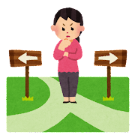
クロス ロード ゲーム
どうする？
どっち？
かなざわコミュニティ防災士ネットワーク
Notes:
そんなみんながびっくりする災害が起きる前に
「災害が起きたら一体どんなことが起きるだろう？」
という事をあらかじめ考えておくと、いざという時に落ち着いて自分で判断
できるようになります。
そこで今日はそのような判断が出来るようにゲームを使った勉強をします。
そのゲームの名前は「クロス ロード ゲーム」といいます。
POINT!
資料を読むことに集中せず（時々資料に目を落とす感じで）
可能な限り児童・生徒の顔や目を見ながらお話しましょう！

Slide 6
もくてき
クロス ロード ゲーム の目的
えいご
わ
みち
い み
「クロスロード」とは、英語で「分かれ道」という意味があります
分かれ道のどちらの道を進むかを決断します
2. 災害を自分の身近な問題として考えよう
3. 自分の意見をしっかり持ちながら、友達の意見もしっかり聞こう
わ
みち
みち
すす
けつだん
さいがい
じぶん
みぢか
もんだい
かんが
じぶん
いけん
も
ともだち
いけん
き
Notes:
「クロスロード」というのは、英語で「分かれ道」という意味です。
色々な状況で判断が分かれる問題を「YES」か「NO」で考えます。
「YES」という道を進むのか？「NO」という道を進むのか？
自分自身で考え、決断します。
クロスロードゲームをするうえで大切なことは災害や災害によって起こる
ことを自分の身近な問題として考えようという事です。
少し前まで、石川県では大きな地震は起こらない・・・と多くの人が
思っていましたが、皆さんも知っている通り、能登では地震も続いて発生
していますね。
そして最後に自分の意見をしっかり持ちながらも、お友だちの意見も
しっかり聞こうという事です。宜しいですか？
POINT!抑揚をつけて、聞きやすい話し方を心がけましょう。特に「YES」・「NO」を強調してください。

Slide 7
じゅんび
クロス ロード ゲーム の準備
つく
グループを作ります
カード
（「YES」カード 1枚 ／「NO」カード 1枚）
ワークシート １枚
まい
まい
まい
Notes:
では、クロスロードゲームについて詳しく説明していきます。
まずは準備です。
皆さん、グループになっていますね。（またはグループになってください）
次に「YESカード」と「NOカード」１枚ずつ持っていますか？
そして「ワークシート」も持っていますか？
グループになっていない、カード等持っていなければできるだけ早くに
対応する
出来るだけ先生との打ち合わせ段階で準備をお願いしてくこと

Slide 8
ルール
問題を読み上げます
各自「YES」か「NO」かを決断してカードを置きます
なぜ「YES」・ ｢NO」 を選んだのか？
理由をグループ内で「ひとことで」発表します
グループごとに発表
（YESが何人・NOが何人 どんな意見や結果がでたのか）
もんだい
よ
あ
かくじ
けつだん
お
えら
りゆう
はっぴょう
はっぴょう
なんにん
なんにん
いけん
けっか
Notes:
では、次にルール説明です。
問題を読み上げます
各自「YES」か「NO」かを決断してカードを前に置きます
なぜ「YES」または ｢NO」 を選んだのか？
理由を「ひとことで」グループ内で発表します
少し大変ですが、「YES」・ ｢NO」それぞれの人数と意見を
しっかりメモしてください。
その結果をのちほどグループの代表者に発表してもらいます。

Slide 9
やくそく
約束です
じぶん
いけん
つた
1. 自分の意見をしっかり伝えましょう
2. みんなの意見を、よく聞きます
3. 楽しく取り組みましょう
いけん
き
たの
と
く
Notes:
そしてゲームを進めるうえで大事なお約束です。
１．自分の意見をしっかりグループの人に伝えましょう
２．みんなの意見をよく聞きます
３．そしてなにより、楽しく取り組みましょう

Slide 10
ゲームの所要時間
しょようじかん
自分の考えをまとめる 1分間
2. グループ内で各自の意見を発表する 3分間
3. グループごとに結果発表 3分間
じぶん
かんが
ふんかん
ない
かくじ
いけん
はっぴょう
ふんかん
けっかはっぴょう
ふんかん
Notes:
もう一つ大事なことは、今日はとても時間が限られています。
（実施する学校の時間割によって時間を調整する）
ひとつひとつ時間が決まっていますので、しっかり守ってください。
始まりと終わりにベルを鳴らして合図をします。
こんな感じです チン！（実際にベルを鳴らしてみる）
では、これからゲームを始めますが、ルールが分からなかったり、質問が
あるときには、周りにいる防災士さんに質問してください。
良いですか？ 何か分からないことがある人？
（子供たちを見回す）
はい、では始めましょう。
それでは、最初の問題です。

Slide 11
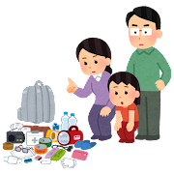
しゃ
あなたは ひさい者です
地震でお家が壊れ、お家では生活できません。
家族でひなん所にきました。
わたしたち家族は、ひじょうもち出しふくろをもっています。
夜になり、おなかがすいてきました。
まわりにはひじょうもち出しふくろをもっていない家族もいます
じしん
うち
うち
せいかつ
こわ
かぞく
じょ
かぞく
だ
よる
だ
かぞく
Notes:
あなたは被災者です。
地震でおうちがこわれ、おうちでは生活できなくなりました。
そのため家族でひなん所にきました。
わたしたち家族は、ひじょう持ち出し袋を持っています。
（非常持ち出し袋を実際に見せる）<----------- POINT!!
夜になり、おなかがすいてきました。
まわりにはひじょう持ち出し袋をもっていない人たちもたくさんいます。

Slide 12
Q.
しょくりょう
だ
そこであなたは食料を出してたべますか？
たべる
たべない
YES
NO
Notes:
そこで皆さんに問題です。
あなたは食料を出して食べますか？
食べるという人はYES
食べないという人はNO
です。
それでは１分間で自分の考えをまとめてください。
スタートです。
（チン!）

Slide 13
ゲームの所要時間
しょようじかん
自分の考えをまとめる 1分間
2. グループ内で各自の意見を発表する 3分間
3. グループごとに結果発表 3分間
じぶん
かんが
ふんかん
ない
かくじ
いけん
はっぴょう
ふんかん
けっかはっぴょう
ふんかん
Notes:
ゲーム中、この画面をプロジェクター（もしくはモニターで）映しておく
・時間の経過を随時知らせる（例：１分経過～、あと３０秒など）
・３のグループ内の意見を取りまとめるとは、発表者が発表しやすいように
意見を取りまとめるということ。
・３の時間が経過したらグループ毎に発表してもらう。
子供たちの人数によって、どれだけのグループに発表してもらうかを
調整する。
大人数の場合、全てのグループの発表をせず、半分にする。
少人数の場合、全てのグループに発表してもらう など
特に大人数の場合、全てYESだったグループ、逆に全てNOだった
グループがないかを挙手で確認し、優先的に聞くなどして工夫する。
（全ての時間の経過したら)
はい、それではグループ毎に発表してもらいます！
子供たちの意見には出来るだけ的確かつ簡単に反応するようにしましょう
グループ発表後、子供たちにこの問題の意味を問いかけます（次のページで）

Slide 14
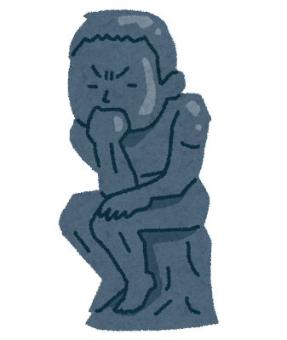
えんりょ
こと
どうしたらみんなが遠慮する事なく
ごはんを食べる事が出来るだろう？
た
こと
で き
Notes:
さて、ここで皆さんに質問です。
皆さんから色々な意見が出ましたが、では「どうしたらみんなが遠慮する事
なくごはんを食べる事が出来るでしょう？」
意見のある人いますか？
まずは子供たちの意見を聞く
聞いた後に（子供たちの意見の中に答えがなければ）みんなが避難用品や
食料を準備していれば問題ないのでは？という説明を加える
それでは次の問題に行きます。

Slide 15
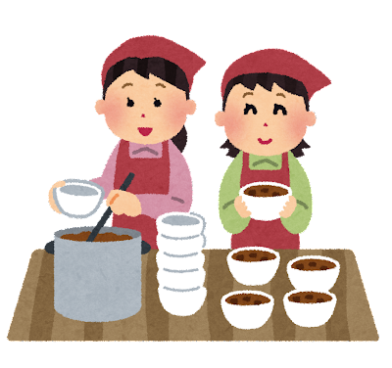
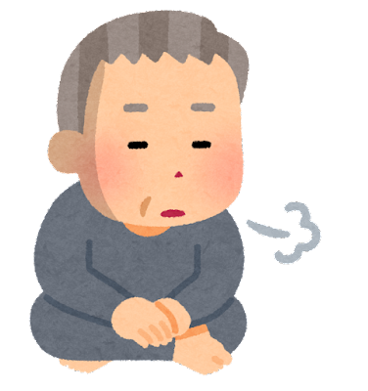
しゃ
あなたは ひなん者です
お昼ご飯の時間になり、みんながご飯を受け取るため
並んでいます。
近くにしょんぼりと座り込んでいる
お年寄りがいます。
ひる
はん
じかん
はん
う
と
なら
ちか
すわ
こ
としよ
Notes:
質問です。
あなたは避難者です。
お昼ご飯の時間になり、みんながご飯を受け取るために並んでいます。
近くにしょんぼりと座り込んでいるお年寄りがいます。

Slide 16
Q.
としより
こえ
あなたはお年寄に声をかけますか？
こえ
こえ
声をかける
声をかけない
YES
NO
Notes:
あなたはお年寄りに声を掛けますか？
声をかけるという人はYES
声をかけないという人はNO
を選んでください。
それでは１分間で自分の考えをまとめてください。
スタートです。
（チン！）

Slide 17
ゲームの所要時間
しょようじかん
自分の考えをまとめる 1分間
2. グループ内で各自の意見を発表する 3分間
3. グループごとに結果発表 3分間
じぶん
かんが
ふんかん
ない
かくじ
いけん
はっぴょう
ふんかん
けっかはっぴょう
ふんかん
Notes:
ゲーム中、この画面をプロジェクター（もしくはモニターで）映しておく
・時間の経過毎に進行する
・３のグループ内の意見を取りまとめるとは、発表者が発表しやすいように
意見を取りまとめるということ。
・３の時間が経過したらグループ毎に発表してもらう。
子供たちの人数によって、どれだけのグループに発表してもらうかを
調整する。
大人数の場合、全てのグループの発表をせず、半分にする。
少人数の場合、全てのグループに発表してもらう など
特に大人数の場合、全てYESだったグループ、逆に全てNOだった
グループがないかを挙手で確認し、優先的に聞くなどして工夫する。
（全ての時間の経過したら)
はい、それではグループ毎に発表してもらいます！
子供たちの意見には出来るだけ的確かつ簡単に反応するようにしましょう
グループ発表後、子供たちにこの問題の意味を問いかけます（次のページで）

Slide 18
ひなんじょ
こども
で き
避難所で子供たちが出来る
ことは何だろう？
なん
Notes:
避難所での生活は、大人の人が中心になって行うもの・・・と思いがち
ですが、子どもたちでも出来る事はなんでしょう？
何か思いつく仕事や、自分ならこうしたいと思う人はいませんか？
まずは子どもたちの意見を聞く
その後、出来る事の例をいくつか話す
自分よりも小さな子たちと遊んであげる
配給（食事や物資）のお手伝いをする
お年寄りの話し相手になる など

Slide 19
クロス ロード ゲーム まとめ
こた
せいかい
ふせいかい
答えに正解・不正解はありません
さいがい
お
とき
災害が起きた時に
より良い判断をするための備え
よ
はんだん
そな
Notes:
みなさん、クロスロードゲームをやってみてどうでしたか？
（難しかったですか？など）
クロスロードゲームをやってみる事で、自分と同じ考えの人、自分とは違う
考えの人がいる事が分かったと思います。
「クロスロードゲーム」には、クイズのような正解・不正解というものは
ありません。
「クロスロードゲーム」の大切な役割は「自分と考えの同じ人、そして自分
と考えの違う人と話し合って、より良い判断を考える」という事です。
これからも自分自身で判断する事はもちろん、他の人の考えもよく聞いて
より良い判断、決断を出来るようにしておいてください。
ここで質疑応答：何か質問はありませんか？ など子供たちに問いかける

Slide 20
にちじょう
けつだんりょく
日常の決断力
あなたは今、ゲーム中です
Notes:
授業の時間が数分余った場合、質問を追加する。
但し、この質問に関しては、授業中に取り組まず、子供たちへ出題
した段階で終了でも可。
時間がなければ最終ページへ！
クロスロードゲームは必ずしも災害時にだけのものではありません。
普段の生活の中でも決断を迫られる時があります。
たとえば、あなたは今（Nintendo Switchで など）ゲーム中です。

Slide 21
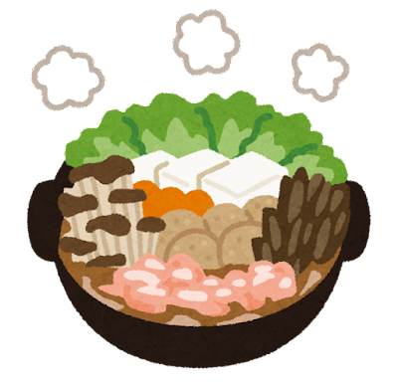
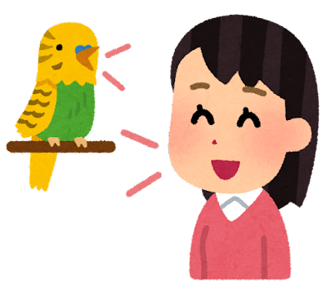
ごはんよ♪
Notes:
もう少しで「クリア」という時に、家族の方から「ごはんよ」と呼ぶ声が
聞こえました。

Slide 22
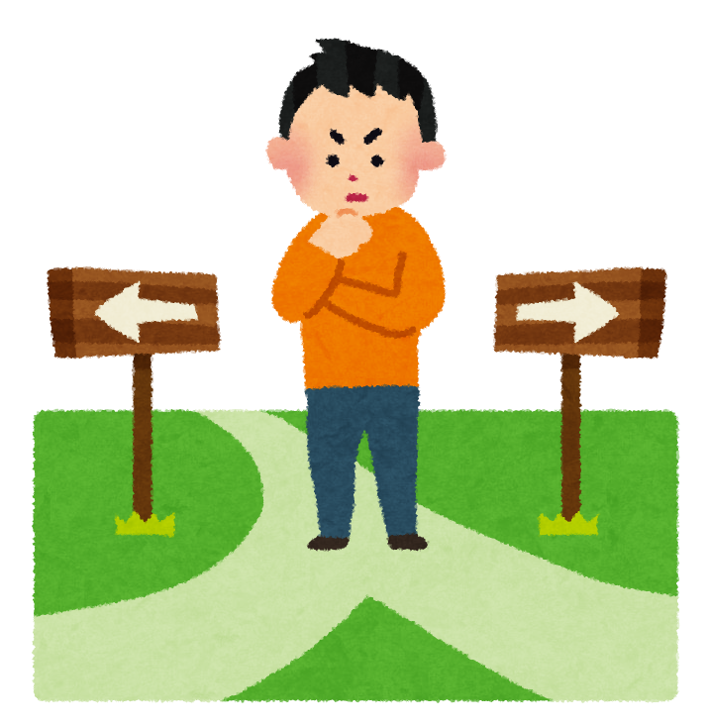
ゲームをやめる
ゲームをやめない
Notes:
さあ、ここで分かれ道。クロスロードです。
あなたはゲームをやめますか？
ゲームをやめるという人はYES
ゲームをやめないという人はNO
を選んでください。

Slide 23
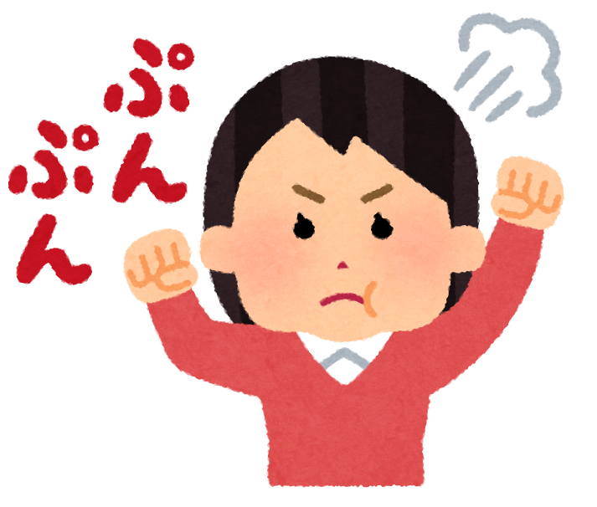
？
？
Notes:
どちらの道を選べばニコニコ顔と美味しいごはんがまっているか？
どちらの道を選ぶのかは、自分自身の判断になります。
どちらの道を選ぶかを考えてみてくださいね。

Slide 24
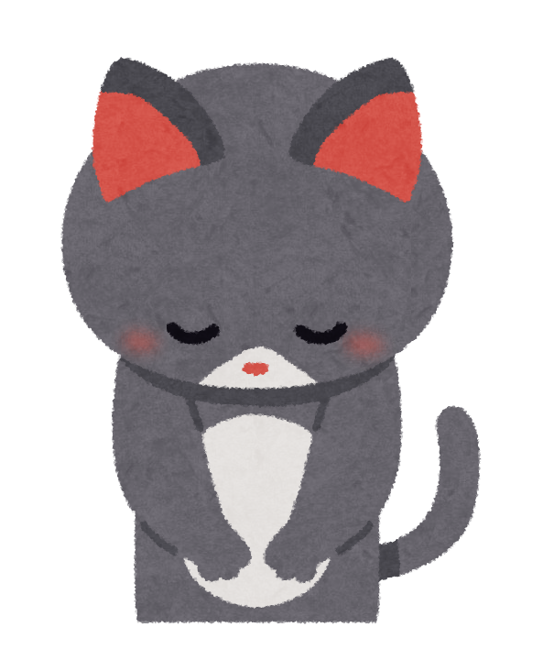
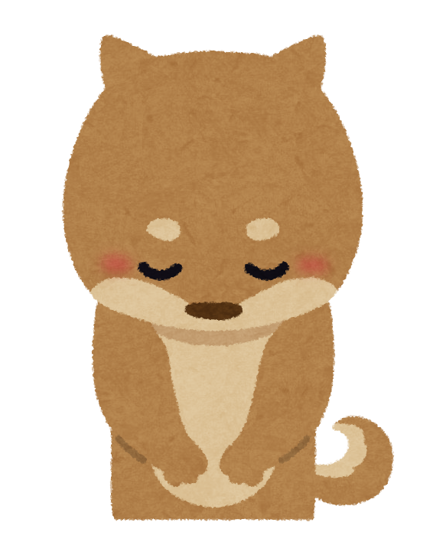
これでクロスロードゲームの授業を終わります
じゅぎょう
お
Notes:
今日、配った「YES」、「NO」カードはそのまま持っていてください。
機会があればそのカードを使ってオリジナルのクロスロードゲームに
チャレンジしてみてください。
それではこれで授業を終わります。
この時点でもしも時間が余るようなら、先に使用した非常持ち出し袋の
中身について詳しく説明するのも良いと思います。

